Slide 1
Jaringan Saraf Tiruan (JST)
Tugas 2
KELOMPOK 3

Slide 2
ANGGOTA KELOMPOK 3
Fadel Muhammad. H - (13020230192)
L.M. Naufal Riyandika Suri - (13020230212)
Nahwa Kaka Saputra Anggareksa - (13020230187)
Muh. Akmal Abiy Chairil Asrul - (13020230199)
Abdul Qhalil Alfarezy Basir Bachtiar - (13020230202)
Aron - (13020230198)

Slide 3

Apa Sih Itu Jaringan Saraf Tiruan (JST)?
Jaringan Saraf Tiruan (JST) adalah model komputasi yang meniru cara kerja otak manusia, di mana sejumlah neuron buatan saling terhubung dan memproses informasi secara paralel. JST bekerja melalui lapisan input, lapisan tersembunyi, dan lapisan output untuk mengolah data sehingga mampu mengenali pola, melakukan klasifikasi, dan membuat prediksi.
Referensi :
IBM (Neural Networks) — https://www.ibm.com/think/topics/neural-networks Wikipedia (Neural network) — https://en.wikipedia.org/wiki/Neural_network_(machine_learning)

Slide 4
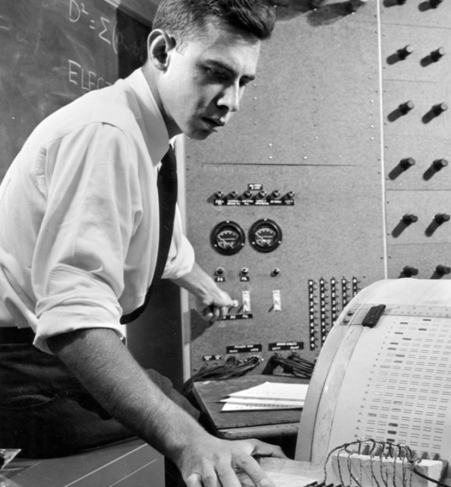
Sejarah JST
Perkembangan Jaringan Saraf Tiruan dimulai pada tahun 1943 ketika Warren McCulloch dan Walter Pitts memperkenalkan model neuron buatan pertama. Kemudian pada akhir 1950-an, Frank Rosenblatt mengembangkan model Perceptron sebagai jaringan dua lapis yang menjadi dasar kemajuan JST modern. Konsep-konsep awal ini membuka jalan bagi pengembangan arsitektur dan algoritma pembelajaran yang lebih kompleks di tahun-tahun berikutnya.
Referensi :
Warren McCulloch & Walter Pitts (1943) “A Logical Calculus of the Ideas Immanent in Nervous Activity” — PDF: https://www.cs.cmu.edu/~./epxing/Class/10715/reading/McCulloch.and.Pitts.pdf
Frank Rosenblatt — “Professor’s perceptron paved the way for AI – 60 years too soon” (Cornell Chronicle) : https://news.cornell.edu/stories/2019/09/professors-perceptron-paved-way-ai-60-years-too-soon

Slide 5
Penentuan JST
Arsitektur jaringan: Menentukan jumlah lapisan, jumlah neuron per lapisan, dan pola koneksi antar neuron.
Metode pembelajaran: Menjelaskan cara mengubah bobot dan bias selama pelatihan (misalnya supervised atau unsupervised).
Fungsi aktivasi: Memberikan sifat non-linear pada jaringan agar dapat belajar pola kompleks dalam data.
Penentuan suatu Jaringan Saraf Tiruan meliputi tiga aspek utama, yaitu
1
2
3
Referensi :
Puspitaningrum, 2006. Landasan Teori Jaringan Saraf Tiruan. UIN Suska Riau. https://repository.uin-suska.ac.id/2991/3/BAB%20II.pdf

Slide 6
Komponen Jaringan (JST)
JST memiliki beberapa komponen utama yang bekerja bersama dalam memproses informasi.
JST terdiri dari node/unit yang saling terhubung melalui link dengan bobot numerik yang menentukan kekuatan koneksi.
Lapisan Input (Input Layer): menerima pola input dari luar.
1
2
Komponen
Lapisan Tersembunyi (Hidden Layer): melakukan pemrosesan dan menghasilkan output internal yang tidak dapat diamati langsung.
Lapisan Output (Output Layer): menghasilkan solusi akhir dari JST terhadap masalah yang diberikan.
3
4
Referensi :
Puspitaningrum, 2006. Landasan Teori Jaringan Saraf Tiruan. UIN Suska Riau — https://repository.uin-suska.ac.id/2991/3/BAB%20II.pdf
Zahir, L.A. (2022). Jaringan Saraf Tiruan (JST). Jurnal Daktilitas — https://journal.unita.ac.id/index.php/daktilitas/article/download/1220/701

Slide 7
Kompoen Jaringan (JST)

Slide 8
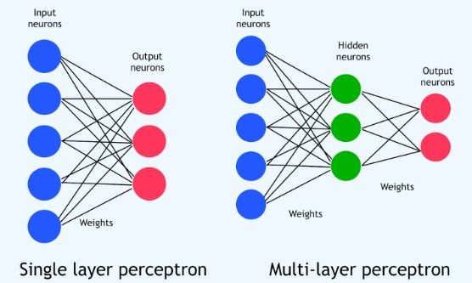
Macam Arsitektur
1. Single Layer Perceptron
Hanya memiliki lapisan input dan output, tanpa lapisan tersembunyi.
Referensi :
Puspitaningrum, 2006. Landasan Teori Jaringan Saraf Tiruan. UIN Suska Riau — https://repository.uin-suska.ac.id/2991/3/BAB%20II.pdf

Slide 9
Macam Arsitektur
2. Multi Layer Perceptron (MLP)
Memiliki lapisan input, satu atau lebih hidden layer, dan lapisan output.
Referensi :
Puspitaningrum, 2006. Landasan Teori Jaringan Saraf Tiruan. UIN Suska Riau — https://repository.uin-suska.ac.id/2991/3/BAB%20II.pdf

Slide 10
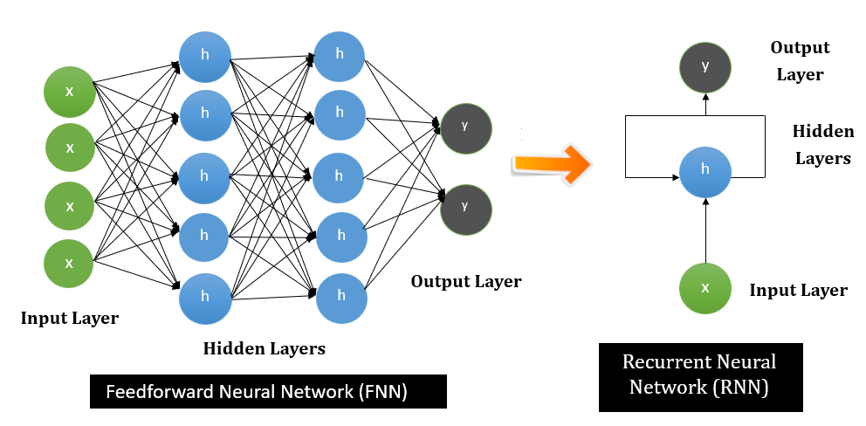
Macam Arsitektur
3. Recurrent Neural Network (RNN)
Memiliki koneksi berulang sehingga dapat memproses data berurutan.
Referensi :
Puspitaningrum, 2006. Landasan Teori Jaringan Saraf Tiruan. UIN Suska Riau — https://repository.uin-suska.ac.id/2991/3/BAB%20II.pdf

Slide 11
Paradigma Pembelajaran
Supervised Learning
Pelatihan menggunakan pasangan data input–target. Jaringan menyesuaikan bobot agar output mendekati target. (Contoh algoritma : Perceptron, Delta Rule, Backpropagation, LVQ, BAM, Hebb Rule)
Unsupervised Learning
Tidak menggunakan target. Jaringan mengelompokkan data berdasarkan kemiripan pola. (Contoh: Jaringan Kohonen)
Referensi :
Puspitaningrum, 2006. Landasan Teori Jaringan Saraf Tiruan. UIN Suska Riau — https://repository.uin-suska.ac.id/2991/3/BAB%20II.pdf

Slide 12

Pengenalan Backpropagation
Backpropagation adalah metode pembelajaran supervised yang digunakan untuk mengurangi error pada keluaran jaringan.
Menggunakan pendekatan gradient descent untuk menyesuaikan bobot dan bias.
Digunakan pada Multi Layer Perceptron (MLP) dengan satu atau lebih hidden layer.
Tujuan utamanya adalah membuat output jaringan semakin mendekati target.
Referensi :
Puspitaningrum, 2006. Landasan Teori Jaringan Saraf Tiruan. UIN Suska Riau — https://repository.uin-suska.ac.id/2991/3/BAB%20II.pdf

Slide 13
Tahapan Backpropagation
25%
50%
100%
Forward Propagation
Backward Propagation
Update Bobot & Bias
Data input dimasukkan ke jaringan, dihitung melalui lapisan-lapisan, dan menghasilkan output.
Output dibandingkan dengan target, error dihitung, lalu error disebarkan kembali ke lapisan sebelumnya.
Bobot dan bias disesuaikan menggunakan hasil perhitungan error agar keluaran di iterasi berikutnya menjadi lebih akurat.
Referensi :
Puspitaningrum, 2006. Landasan Teori Jaringan Saraf Tiruan. UIN Suska Riau — https://repository.uin-suska.ac.id/2991/3/BAB%20II.pdf

Slide 14
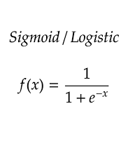
Fungsi Aktivasi
Fungsi aktivasi memberikan sifat non-linear pada JST sehingga jaringan dapat mempelajari pola yang kompleks. Pada backpropagation, fungsi yang umum digunakan adalah sigmoid, yang menghasilkan nilai output antara 0 hingga 1.
Referensi :
Puspitaningrum, 2006. Landasan Teori Jaringan Saraf Tiruan. UIN Suska Riau — https://repository.uin-suska.ac.id/2991/3/BAB%20II.pdf

Slide 15
CONTOH SOAL
Gunakan backpropagation dengan sebuah layer tersembunyi (dengan 3 unit), untuk mengenali fungsi logika XOR dengan 2 masukan X1 dan X2. Buatlah iterasi untuk menghitung bobot jaringan untuk pola pertama (X1=1, X2=1 dan t=0). Gunakan laju pemahaman α=0.2.
Referensi :
https://lmsspada.kemdiktisaintek.go.id/pluginfile.php/79295/mod_resource/content/1/9-Backpropagation_Yogiek%20Indra%20Kurniawan.pdf

Slide 16
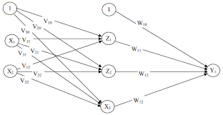
Referensi :
https://lmsspada.kemdiktisaintek.go.id/pluginfile.php/79295/mod_resource/content/1/9-Backpropagation_Yogiek%20Indra%20Kurniawan.pdf

Slide 17
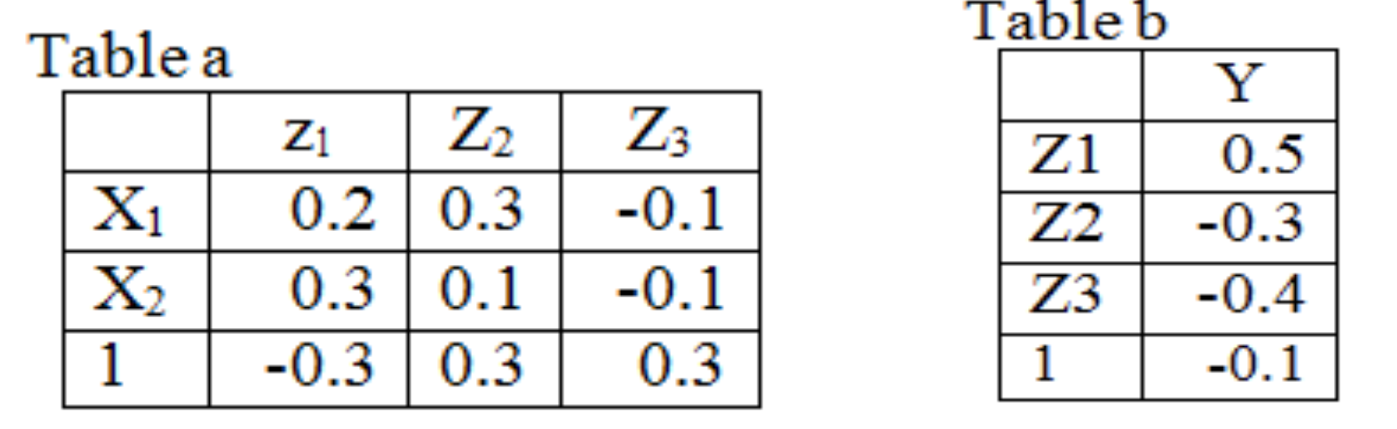
Langkah-Langkah penyelesaian
Bobot-bobot diberikan nilai acak dengan range -1 sampai dengan 1. Misal bobot dari layer input ke layer tersembunyi seperti pada table a dan bobot-bobot dari layer tersembunyi ke layer output seperti pada table b.
Referensi :
https://lmsspada.kemdiktisaintek.go.id/pluginfile.php/79295/mod_resource/content/1/9-Backpropagation_Yogiek%20Indra%20Kurniawan.pdf

Slide 18
Langkah 1
Jika kondisi penghentian belum terpenuhi, lakukan langkah 2 sampai dengan 8.
Langkah 2
Untuk setiap pasang data pelatihan, lakukan langkah 3 sampai dengan 8.
Fase I (Propagasi Maju)
Langkah 3
Tiap unit masukkan menerima sinyal dan meneruskan ke unit tersembunyi
Referensi :
https://lmsspada.kemdiktisaintek.go.id/pluginfile.php/79295/mod_resource/content/1/9-Backpropagation_Yogiek%20Indra%20Kurniawan.pdf

Slide 19
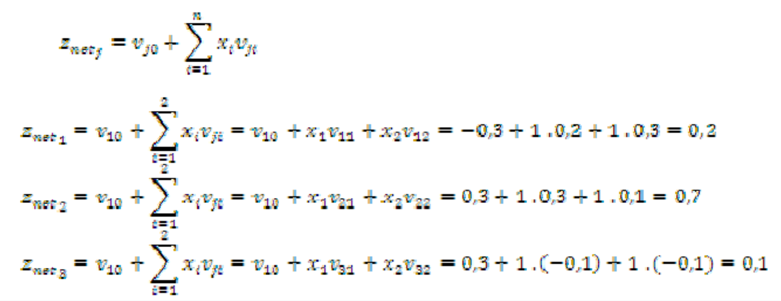
Langkah 4
Hitung semua keluaran di unit tersembunyi (Zj):
Referensi :
https://lmsspada.kemdiktisaintek.go.id/pluginfile.php/79295/mod_resource/content/1/9-Backpropagation_Yogiek%20Indra%20Kurniawan.pdf

Slide 20
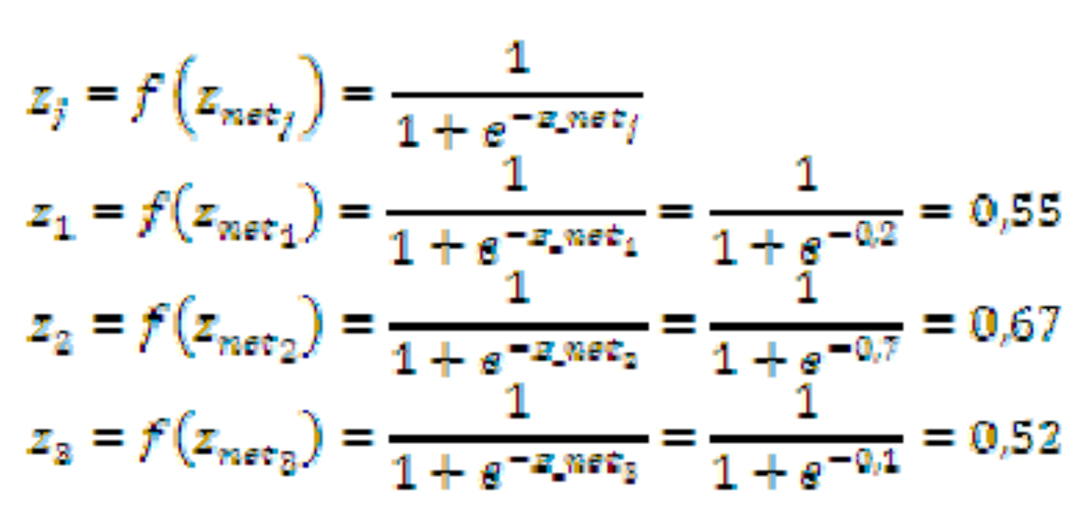
Lanjutan langkah 4
Referensi :
https://lmsspada.kemdiktisaintek.go.id/pluginfile.php/79295/mod_resource/content/1/9-Backpropagation_Yogiek%20Indra%20Kurniawan.pdf

Slide 21
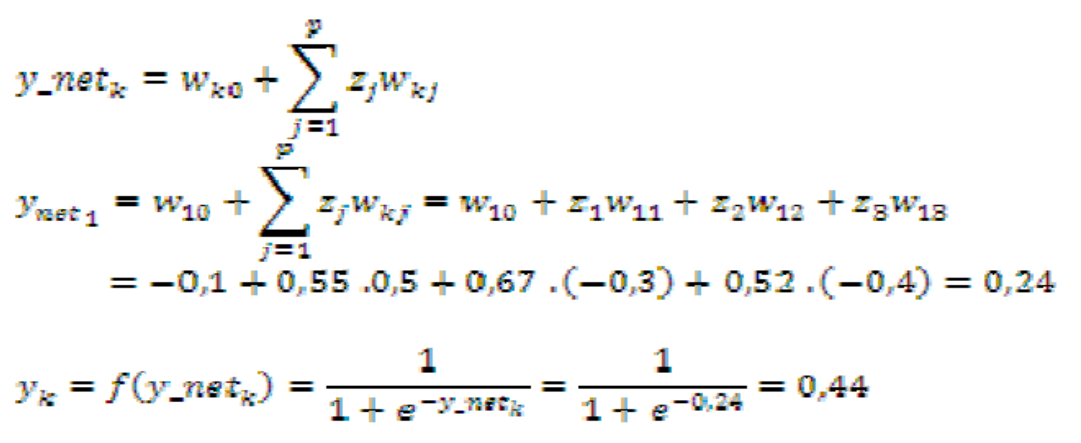
Langkah 5
Hitung semua jaringan di unit keluaran (yk)
Referensi :
https://lmsspada.kemdiktisaintek.go.id/pluginfile.php/79295/mod_resource/content/1/9-Backpropagation_Yogiek%20Indra%20Kurniawan.pdf

Slide 22
Fase II : Propagasi Mundur
Langkah 6
δk=(tk-yk) f’(y_netk)= (tk-yk) yk (1-yk)
δ1=(t1-y1) f’(y_net1)= (t1-y1) y1 (1-y1)=(0-0,44) 0,44 (1-0,44)=-0,11
∆wkj= α δk zj
∆w10= α δ1 (1)=0,2 . (-0,11) . (1)=-0,022
∆w11= α δ1 (z1)=0,2 . (-0,11) . (0,55)=-0,01
∆w12= α δ1 (z2)=0,2 . (-0,11) . (0,67)=-0,01
∆w13= α δ1 (z3)=0,2 . (-0,11) . (0,52)=-0,01
Referensi :
https://lmsspada.kemdiktisaintek.go.id/pluginfile.php/79295/mod_resource/content/1/9-Backpropagation_Yogiek%20Indra%20Kurniawan.pdf

Slide 23
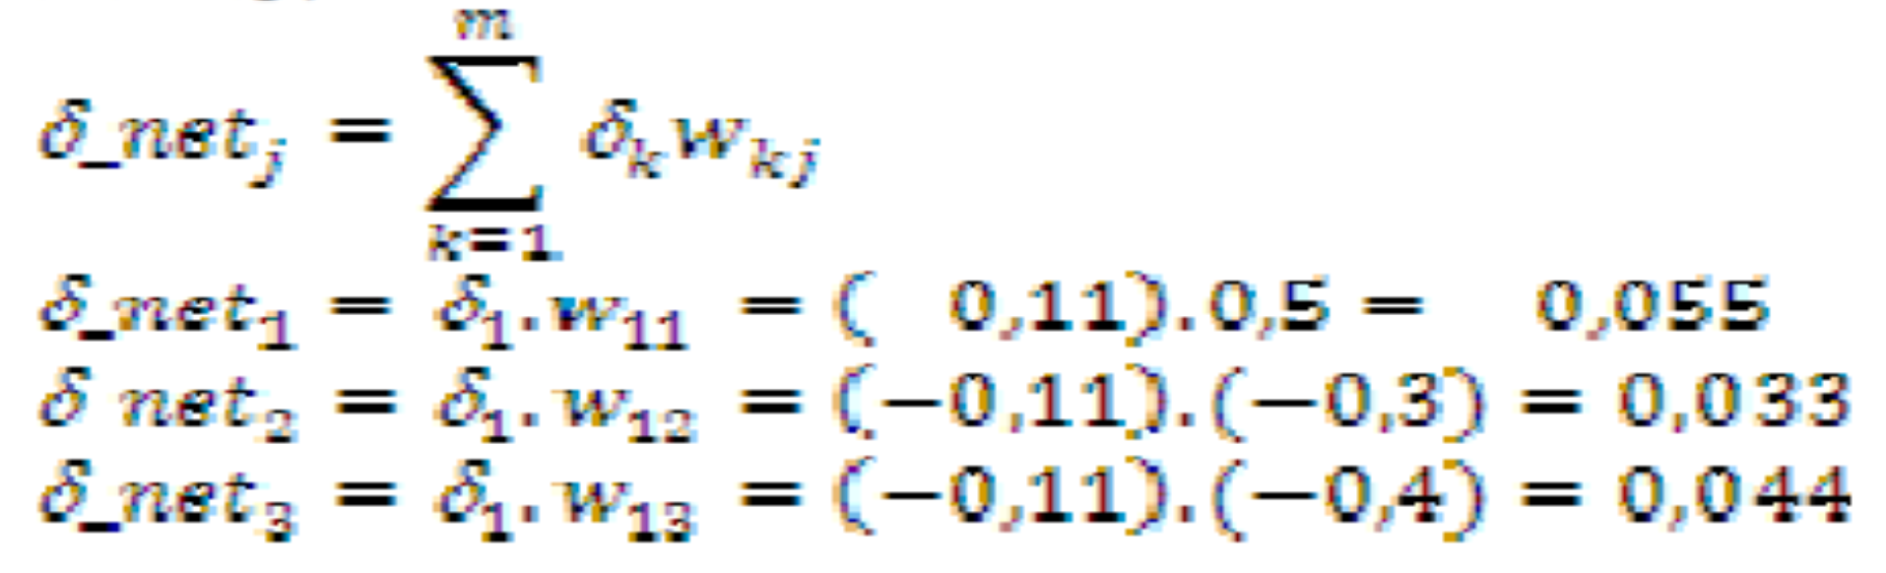
Langkah 7
Hitung factor δ unit tersembunyi berdasarkan kesalahan di setiap
unit tersembunyi zj
(j=1,2,3,…,p)
Referensi :
https://lmsspada.kemdiktisaintek.go.id/pluginfile.php/79295/mod_resource/content/1/9-Backpropagation_Yogiek%20Indra%20Kurniawan.pdf

Slide 24
Faktor kesalahan unit tersembunyi
δj = δ_netj f’(z_netj)= δ_net zj (1-zj)
δ1 = δ_net1 z1 (1-z1)=(-0.055).0,55.(1-(0,55))=-0,01
δ2 = δ_net2 z2 (1-z2)=(0.033).0,67.(1-(0,67))=0,01
δ3 = δ_net3 z3 (1-z3)=(0.044).0,52.(1-(0,52))=0,01
∆vji = α δjxi
∆v10= α δ1 = 0,2*(-0,01)*1 = -0,002
∆v20= α δ2 = 0,2*(0,01)*1 = 0,002
∆v30= α δ3 = 0,2*(0,01)*1 = 0,002
∆v11= α δ1x1 = 0,2*(-0,01)*1 = -0,002
∆v21= α δ2x1 = 0,2*(0,01)*1 = 0,002
∆v31= α δ3x1 = 0,2*(0,01)*1 = 0,002
∆v12= α δ1x2 = 0,2*(-0,01)*1 = -0,002
∆v22= α δ2x2 = 0,2*(0,01)*1 = 0,002
∆v32= α δ3x2 = 0,2*(0,01)*1 = 0,002
Referensi :
https://lmsspada.kemdiktisaintek.go.id/pluginfile.php/79295/mod_resource/content/1/9-Backpropagation_Yogiek%20Indra%20Kurniawan.pdf

Slide 25
Fase III : Perubahan Bobot
Langkah 8
Perubahan bobot garis yang menuju unit keluaran
wkj (baru)= wkj (lama) + ∆wkj
w10 (baru)= w10 (lama) + ∆w10 = -0,1-0,022 = -0,122
w11 (baru)= w11 (lama) + ∆w11 = 0,5-0,01 = 0,49
w12 (baru)= w12 (lama) + ∆w12 = -0,3-0,01 = 0,31
w13 (baru)= w13 (lama) + ∆w13 = -0,4-0,01 = 0,41
Vji (baru)= vji (lama) + ∆vji
Referensi :
https://lmsspada.kemdiktisaintek.go.id/pluginfile.php/79295/mod_resource/content/1/9-Backpropagation_Yogiek%20Indra%20Kurniawan.pdf

Slide 26
Fase III : Perubahan Bobot
V10 (baru)= v10 (lama) + ∆v10 =-0,3-0,002 = -0,302
V20 (baru)= v20 (lama) + ∆v20 =0,3+0,002 = 0,302
V30 (baru)= v30 (lama) + ∆v30 =0,3+0,002 = 0,302
V11 (baru)= v11 (lama) + ∆v11 =0,2-0,002 = 0,198
V21 (baru)= v21 (lama) + ∆v21 =0,3+0,002 = 0,302
V31 (baru)= v31 (lama) + ∆v31 =-0,1+0,002 = -0,098
V12 (baru)= v12 (lama) + ∆v12 =0,3-0,002 = 0,298
V22 (baru)= v22 (lama) + ∆v22 =0,1+0,002 = 0,102
V32 (baru)= v32 (lama) + ∆v32 =-0,1+0,002 = -0,098
Referensi :
https://lmsspada.kemdiktisaintek.go.id/pluginfile.php/79295/mod_resource/content/1/9-Backpropagation_Yogiek%20Indra%20Kurniawan.pdf

Slide 27
KESIMPULAN
Jaringan Saraf Tiruan merupakan model komputasi yang meniru cara kerja otak manusia melalui neuron-neuron buatan yang saling terhubung. JST memiliki komponen dan arsitektur yang variatif, serta metode pembelajaran yang memungkinkan jaringan belajar dari data. Salah satu algoritma penting adalah backpropagation, yang bekerja melalui proses propagasi maju, perhitungan error, dan penyesuaian bobot untuk meningkatkan akurasi keluaran.
Referensi :
Puspitaningrum, 2006. Landasan Teori Jaringan Saraf Tiruan. UIN Suska Riau — https://repository.uin-suska.ac.id/2991/3/BAB%20II.pdf

Slide 28
TERIMA KASIH
By kelompok 3 :D

